Slide 1
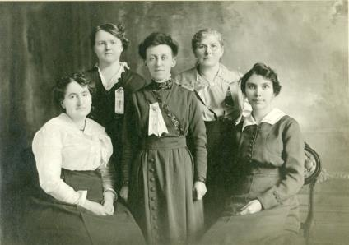
Au Suffrage et au-delà.
Photo from: http://www.saskarchives.com/sites/default/files/r-b4482_reduced.jpg
Nous allons regarder aux différentes femmes et aux groupes qui ont joué un role importante dans le mouvement. Nous regarderons aussi à celles qui sont actives même aujourd’hui.

Slide 2
Les Femmes dans l’Histoire Canadienne
L’Histoire des Femmes
  Il est important de connaître leurs histoires et de raconter leurs points de vue.
  Nous allons regarder aux femmes qui battaient pour l’égalité.
L’Histoire Autochtones
  Il y avait plusieurs femmes Autochtones qui battaient pour l’égalité pour leurs peuples.
  Loi C-31
    Le suffrage pour les peuples Autochtones

Slide 3
Exclu
Au cours de l’histoire Canadienne, les groupes ont fait faces à des défis pour obtenir leurs droits complètes, et pour pouvoir voter au Canada. Quelques groupes ne pouvaient pas voter pour beaucoup de temps, et les autres avaient le suffrage limité.
  Quelques raisons pour cette discrimation était:
    La Culture
    L’Ethnicité
    La Religion
    Les Handicapées
    La Langue

Slide 4
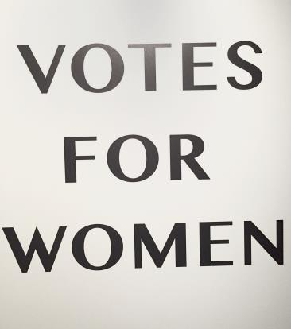
Activité
Cette activité va regarder aux femmes et aux groupes qui battaient pour le suffrage et les droits au Canada.
Il va regarder aussi a quelques femmes qui continuent la lutte aujourd’hui.

Slide 5
Groupe 1
La propagande et les bandes dessinées dans le mouvement suffragiste
Ce dossier vous permettra d’examiner la propagande et des bandes dessinées utilisées pour et contre les femmes qui ont fait la campagne pour obtenir le vote. Certaines choses à considérer en regardant les images incluent:
Les images ont-ils soutenu ou condamné le suffrage?
Comment les images etaient-ils important pour le mouvement?
Quel était le message de propagande contenu dans cette affiche et dans cette bande dessinée ?
http://www.saskarchives.com/sites/default/files/s-b6493.pdf

Slide 6
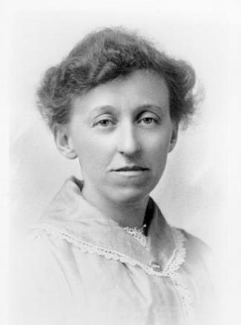
Groupe 2
Des femmes influentes de la Saskatchewan
Violet McNaughton, Zoa Haight, Annie Hollis, Lillian Beynon Thomas, Francis Beynon, Alice Lawton, et Erma Stocking.
Ces femmes etaient impliquées en le mouvement en Saskatchewan. Elles etaient inestimable en presentant une pétition de 10,000 signatures au gouvernement.
http://esask.uregina.ca/management/app/assets/img/enc2/selectedbig/51C20472-1560-95DA-4373B5E432D20FDF.jpg

Slide 7
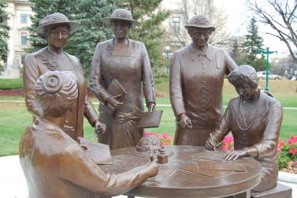



Groupe 3
Les fameuses cinq femmes
  Emily Murphy
  Nellie McClung
  Henrietta Muir Edwards
  Louis McKinney
  Irene Parlby
Les fameuses cinq femmes etaient impliquées en battant pour les droits des femmes au Canada. Elles ont battu pour les femmes au Canada d’être reconnues comme personne legalement.
http://www.famou5.ca/binaural
  Groupe 3: Écoutez a cette video sur “Pink Teas”, il vous aidera en faisant votre activité.
http://www.manitobahot.com/wp-content/uploads/2016/01/Famous-Five.jpg

Slide 8
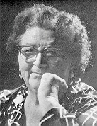
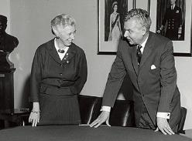
Group 4
Les femmes militantes au XXe siècle
Mary Two-Axe Early
  Elle travaillait comme activiste pour les droits des femmes autochtones contre la discrimination de sexe qui volait leur status indigène sous la Loi sur les Indiens. Son travaille a conduit à la passage de la loi C-31 en 1985, un amendement à la Loi sur les Indiens pour corriger la discrimination fondée sur le sexe.
Ellen Fairclough
  En 1958, elle est devenue ministre de la Citoyenneté et de l'Immigration. Elle a été la première femme du premier ministre par intérim du 19 au 20 février en 1958, et elle a obtenu le titre de Très honorable par la reine Elizabeth II le 1er juillet 1992.
https://s3-us-west-2.amazonaws.com/find-a-grave-prod/photos/2009/313/44154053_125787249302.jpg
http://www.usask.ca/diefenbaker/galleries/virtual_exhibit/appointment_of_ellen_fairclough/images/featured_image/feature-pic-1-1.jpg

Slide 9
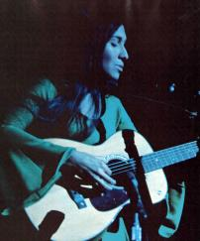
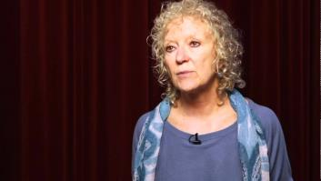
Group 5
Les femmes militantes d’aujourd’hui
  Buffy Saint-Marie
    Une artiste et activiste autochtones.
    Au cours de sa carrière, elle a consacré beaucoup de son temps et ses ressources à soutenir les Amérindiens à travers une variété de programmes éducatifs.
    Écoutez à cette chanson and lisez les paroles. http://www.lyricsmode.com/lyrics/b/buffy_sainte_marie/no_no_keshagesh.html
  Veronica Strong-Boag
    Elle est un historien très respecté; Ses recherches sont consacrées à l'histoire des femmes.
License: Public Domain
https://i.ytimg.com/vi/TWwodYlhbOY/maxresdefault.jpg

Slide 10
Votre Tâche
Vous serez diviser en cinq groupes.
Chaque groupe recevra un paquet qui regarde aux different groupes des personnes qui:
  Etaient impliqués en le mouvement, ou
  Sont les activistes aujourd’hui.
Votre groupe repondra aux questions appartenant à ce groupe de personnes.
Apres, votre groupe créera un article de journal will then make a newspaper article qui décrit une personne, un groupe ou une image qui faisait partie du mouvement de suffrage.
À la fin, vous presenterez votre article! Vous mettrez vos articles en semble avec vos pairs pour créer un journal.

Slide 11
Les Rôles Pour Chaque Groupe
Rassembler des informations à partir d'articles.
  Lisez le paquet d’information.
Un preneur de notes
  Prennez les notes de l’information.
Écrivain
  Ecrivez qu’est-ce que vous devriez inclure dans votre article.
Dessinateur
  Vous allez concevoir le coin supérieur qui décrit l'objectif principal de votre article.

Slide 12
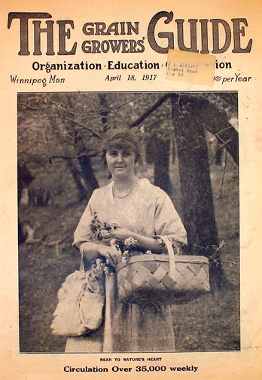
Journal Finale
Grain Grower’s Guide
  Comment etait-il imporante au mouvement de suffrage?
Vous mettrez vos articles ensemble pour former un grand journal.
http://scaa.usask.ca/gallery/persuasion/indeximages/25748.jpg

Slide 13
Que Pouvez-Vous Faire?
Y-a-t’il toujours la travaille à faire au Canada pour l’égalité?
  Les femmes sont-elles egales en variété?
  Que pouvez-faire pour soutenir l’égalité en votre communauté?
Le Canada a évolué avec le droit de vote, y at-il encore plus que nous pouvons faire?

